Slide 1
Лекция 7
Исследование безопасности приложений. Обзор инструментов.

Slide 2
Инструменты
ПО для первичного анализа бинарного файла.
Дизассемблеры.
Отладчики.
Фаззеры.
Прочее специализированное ПО.

Slide 3
Инструменты для первоначального анализа
Linux инструменты:
strings – отображает строки в бинарном файле
strace – отображает системные вызовы во время выполнения
ltrace – отображает библиотечные вызовы во время выполнения
file – общая информация об исполняемом файле
xxd – шестнадцатеричный дамп файла

Slide 4
Шестнадцатеричный редактор
Шестнадцатеричный редактор используется для анализа внутреннего устройства файла, позволяет удобно исследовать заголовок файла. Если для какого-либо не текстового файла отсутствует приложение, способное работать с данным форматом файла, то анализ осуществляется в шестнадцатеричном редакторе.

Slide 5
Использование
В шестнадцатеричном дампе файла можно найти все данные, которые могут содержаться в данном файле. Например, для исполняемого файла под Windows в шестнадцатеричном дампе можно найти ссылки на библиотеки динамической линковки.

Slide 6
Дизассемблер
Дизассемблер представляет собой программу, позволяющую преобразовывать машинный код в код на языке ассемблера.
Если попытаться разбить дизассемблеры по категориям, то целесообразнее будет разбить их на 2 класса: интерактивные и не интерактивные. К интерактивным относятся дизассемблеры, позволяющие взаимодействовать с собой для улучшения вывода и упрощения анализа. Такими дизассемблерами являются radare2 и IDA PRO.

Slide 7
IDA Pro
Интерактивный
Расширяемый (за счёт удобного API)
Поддерживает множество плагинов (в том числе и декомпиляторов)
Поддержка большого числа архитектур
Встроенные отладчики под x86, ARM

Slide 8
Начало работы с IDA

Slide 9
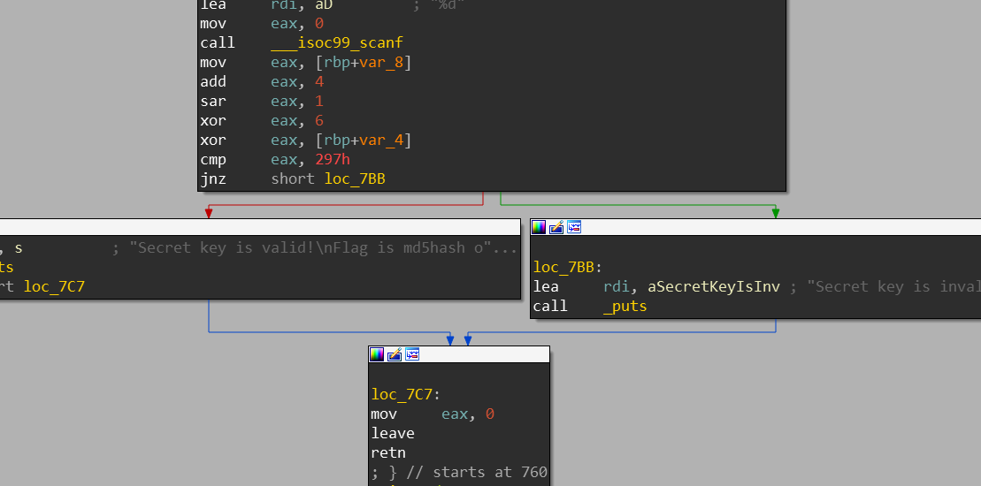

Slide 11
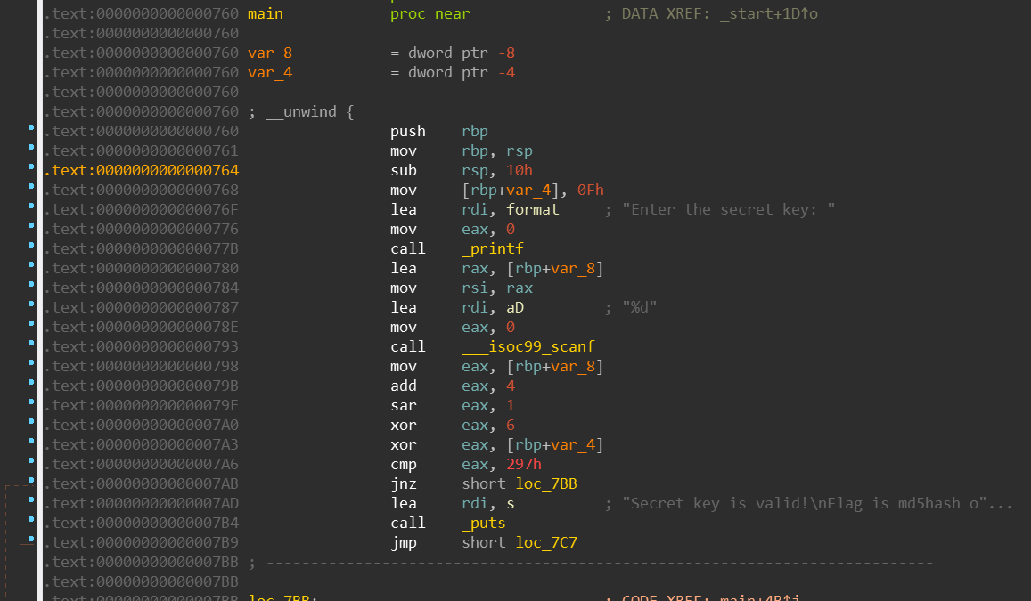

Slide 12
Некоторые горячие клавиши
Space(пробел) - переход от графового представления к текстовому и обратно.
Shitf+f12 - отображение секции строк.
a - конвертирование данных, на которых находится курсор в строку (удобно для преобразования шестнадцатеричных констант, являющихся кодами таблицы ASCII в символьный вид)
n - переименование (функции, метки, переменной итд)
Alt+t - поиск по отображённому в текущем окне тексту.
x - поиск перекрёстных ссылок на выделенный объект (выделение происходит путём одинарного нажатия ЛКМ на интересующий объект, который может являться функцией, строкой, меткой итд), одна из наиболее часто используемых клавиш при анализе кода, т.к. позволяет понять где была вызвана функция, или где используется строка.

Slide 13
Отладчики
Отладчик позволяет контролировать программу во время выполнения и изучать те изменения, которые в ней происходят на любом этапе выполнения. Возможности отладчика по отображению состояния стека программы, регистров процессора позволяют узнать различную информацию о реакции программы на те или иные события, логику выполнения кода.

Slide 14
